Slide 1


计算文学之 贤孝研究

Slide 2

计算文学相关论文 1
A Sentence-Based Stylistic History of the Hungarian Novel
JCLS | Journal of Computational Literary Studies
基于句子的匈牙利小说风格史
核心发现​​
​​1. 文学史风格演变趋势​​
​​19世纪早期​​：
​​关系从句主导​​（图4高频区）
​​修辞性"圆周句"​​：多层嵌套从句（例：Eötvös小说），增强描述细节与讽刺效果
成因：古典修辞教育传统
​​20世纪中期​​：
​​比喻从句显著增加​​（图6）
服务于​​内心描写与自由间接引语​​（例："他感觉如困玻璃罩中"）
​​20世纪后期​​（1970s后）：
​​推理/解释性连词激增​​（图5）
​​反讽逻辑​​：用严谨推理揭示现实荒诞性（例：Kertész集中营描写中的"自然推论"）
​​2. 句长演变（图1-3）​​
​​19世纪​​：句长显著下降（线性回归显著）
​​20世纪后期​​：两极分化（长句派：Krasznahorkai；短句派：Mándy）
成因：教育普及、新闻业兴起、书写工具革新
​​3. 风格传统三维模型（PCA分析）
研究核心​​
论文提出一种​​自动识别匈牙利语复合句/复杂句类型​​的方法，通过分析连词位置和功能，结合统计分析与语义解读，揭示小说文本的​​修辞逻辑结构、认识论态度及文学史风格演变​​。
关键创新点​​
​​双重分析视角​​
​​统计价值​​：连词作为功能词提供大量数据
​​语义价值​​：连词隐含从句间逻辑关系（如转折、条件）
​​句法-语义结合​​ 突破传统语法分类（如主从/并列二分法），关注连词的​​语法化意义​​（如因果、对立）对文本深层结构的塑造。
​​传统类型​​ | ​​句法特征​​ | ​​代表时期 | 认识论态度
​​描述固定 | 高频关系从句 | 19世纪 | 语义锚定现实
​​逻辑开放​​ | 推理/解释连词主导 | 20世纪后期 | 逻辑解构现实
​​简洁意象​​ | 短句+比喻从句+非标记关系 | 20世纪中期 | 主观感知现实
方法论​​
​​语料库​​
​​150部匈牙利经典小说​​（1832-2005年），覆盖文学史关键时期
选材标准：再版次数+文学史提及率，确保经典性
​​从句关系分类​​
基于连词位置和语义，划分 ​​12类从句关系​​（如并列、转折、条件、比喻、关系从句等）
正则表达式匹配标点+连词（匈牙利语标点严格标记从句边界）
​​量化分析​​
相对频率（从句类型占比）
统计检验（ANOVA）与可视化（LOESS趋势线、PCA主成分分析）
异常值处理与聚类分析（k-means）
结论与意义​​
​​句法风格反映认识论​​
从句类型偏好揭示作者组织现实的方式（如关系从句的"确定性" vs 推理连词的"可重释性"）​​量化验证文学史分期​​
匈牙利风格演变滞后西欧（如圆周句延续至1868年教育改革）。
​​作者风格识别局限​​
连词分布受创作意识影响（半可控），不适合独立用于作者归属（图8-9聚类效果有限）。
Notes:
匈牙利布达佩斯人文研究中心文学研究所
研究句子随时期的演变

Slide 3
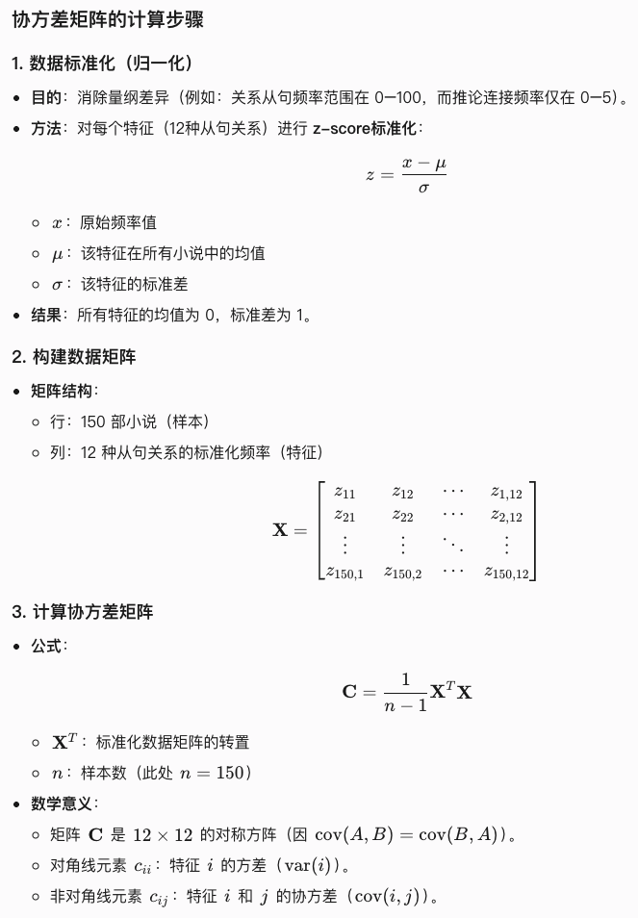
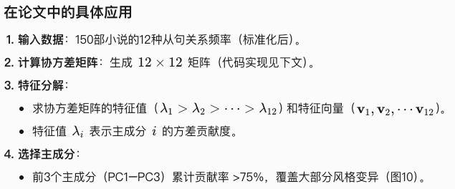
​​主成分​​ | ​​高载荷特征（>0.7）​​ | ​​风格维度​​
​​PC1​​ | 原型关系从句、时间从句、空间从句 | ​​描述性传统​​（19世纪主导）
​​PC2​​ | 推论连接、解释连接、因果从句 | ​​逻辑性传统​​（20世纪后期）
​​PC3​​ | 比喻从句、条件从句 | ​​比喻性传统​​（20世纪中期）
12种从句关系分类​​
​​并列连接（Copulative）​​
​​标志词​​：匈牙利语中的“és”（相当于英语“and”）
​​功能​​：表示简单并列关系（例如：“他吃饭 ​​并​​ 睡觉”）。
​​转折连接（Adversative）​​
​​标志词​​：匈牙利语中的“de”（相当于英语“but”）
​​功能​​：表达对比或矛盾（例如：“他很聪明，​​但​​ 不勤奋”）。
​​选择连接（Disjunctive）​​
​​标志词​​：匈牙利语中的“vagy”（相当于英语“or”）
​​功能​​：表示选择关系（例如：“你要茶 ​​或​​ 咖啡？”）。
​​推论连接（Inferential）​​
​​标志词​​：匈牙利语中的“tehát”（相当于英语“so/thus”）
​​功能​​：表示逻辑推论（例如：“下雨了，​​因此​​ 比赛取消”）。
​​解释连接（Explicatory）​​
​​标志词​​：匈牙利语中的“vagyis”（相当于英语“namely/that is”）
​​功能​​：提供解释或重述（例如：“他是医生，​​即​​ 内科专家”）。
​​条件从句（Conditional）​​
​​标志词​​：匈牙利语中的“ha”（相当于英语“if”）
​​功能​​：表达条件假设（例如：“​​如果​​ 下雨，我们取消行程”）。
​​让步从句（Concessive）​​
​​标志词​​：匈牙利语中的“habár”（相当于英语“although”）
​​功能​​：表示让步关系（例如：“​​尽管​​ 他很累，还是完成了工作”）。
​​比喻从句（Simile）​​
​​标志词​​：匈牙利语中的“mint”（相当于英语“as/like”）
​​功能​​：建立比喻关系（例如：“她唱歌 ​​像​​ 夜莺一样动听”）。
​​因果从句（Logical）​​
​​标志词​​：匈牙利语中的“mert”（相当于英语“because”）
​​功能​​：表达因果关系（例如：“他迟到，​​因为​​ 交通堵塞”）。
​​原型关系从句（Prototypical Relative Clause）​​
​​标志词​​：匈牙利语中的“aki”（相当于英语“who/which”）
​​功能​​：修饰名词（例如：“那个​​赢得比赛​​的男孩”）。
​​空间关系从句（Relative Clause-Space）​​
​​标志词​​：匈牙利语中的“ahol”（相当于英语“where”）
​​功能​​：描述地点（例如：“城市​​他长大的地方​​”）。
​​时间关系从句（Relative Clause-Time）​​
​​标志词​​：匈牙利语中的“amikor”（相当于英语“when”）
​​功能​​：描述时间（例如：“夏天​​我们相遇的季节​​”）。
启发： 将贤孝划分成短文、中文、长文。分析其描述句子、逻辑句子、比喻句子占比。分析差异化

Slide 4
计算文学相关论文 2
Extracting Geographical References from Finnish Literature
从芬兰文学中提取地理参考：纯文本语料库的全自动处理
研究目标​​
开发自动化流程，从​​1870-1940年芬兰语文学作品​​中提取地理信息（地名），通过命名实体识别（NER）、地理编码（Geocoding）和关联开放数据（Linked Open Data）技术，构建交互式文学地图，探索芬兰文学的空间叙事特征。
​​3. 命名实体识别（NER）​​
​​工具​​：TurkuNLP的芬兰BERT模型（基于OntoNotes分类）
​​实体类型​​：
创新点​​
​​小语种适配​​：首套针对​​芬兰语历史文学​​的NER-NEL全流程
​​文学特异性处理​​：
虚构地名与真实地名的模糊性保留（不强制二值分类）
复合地名格变解析算法（属格+主格组合）
​​开源与可扩展​​：
代码公开（GitHub/Zenodo）
模块化设计支持扩展至瑞典语等北欧语言
​​OntoNotes类型​​ | ​​对应TEI标签​​ | ​​示例​​
GPE（政体地名） | <name type="GPE"> | 赫尔辛基
LOC（自然地标） | <name type="LOC"> | 波罗的海
FAC（建筑设施） | <name type="FAC"> | 教堂
​​词形还原（Lemmatization）​​：
解决芬兰语14种格变问题（如"Berliinissa"→"Berliini"）
工具：Turku Neural Parser Pipeline（TNPP）
​​4. 地名链接（NEL）与地理编码​​
​​数据库​​：Wikidata（替代Getty/GeoNames/DBpedia，因覆盖更佳）
​​流程​​：
复合地名处理（如"Suomen Suuriruhtinaskunta"→属格+主格组合）
SPARQL查询匹配Wikidata ID（如赫尔辛基→Q984931）
存储坐标（WGS84）与语义关联（国家、地理类型等）
​​成果​​：构建一套自动化处理芬兰文学语料的地理信息提取系统（1.构建自动化处理流程。2.创建高质量、可重用的数据集）
​​5. 工作流管理​​
​​挑战​​：大规模数据处理与错误恢复
​​方案​​：RabbitMQ消息队列系统
分布式任务分配（本地服务器+国家超算中心）
错误隔离：故障文件记录，重试机制
关键技术流程​​
​​1. 语料库构建​​
​​数据源​​：
​​Projekti Lonnrot​​（志愿者校正的芬兰公共领域文本，噪声少）
​​Project Gutenberg​​（补充文本）
​​筛选原则​​：
仅芬兰语原创作品（排除翻译与非虚构）
覆盖小说、戏剧、诗歌等体裁
​​规模​​：848部作品，2,035万词汇（表1按体裁与年代分布）
​​挑战​​：
编码格式混乱（UTF-8/Win-1252/ISO-8859-1）→ 统一转Unicode
多作品合集的分割（依赖6空行分隔符，需启发式处理）
​​2. 文本结构化（TEI/XML转换）​​
​​步骤​​：
​​解析​​：用EBNF语法+Instaparse库分割文本
​​转换​​：XSLT将解析结果转为TEI/XML
​​标注​​：为每个词汇分配唯一ID（如lonnrot-0585-1-token3139）
​​成果​​：每部作品独立TEI文件，含元数据（作者、标题、年代）、章节结构、词汇级标注。
启发：
统计故事发生题材、地理位置之间关系

Slide 5
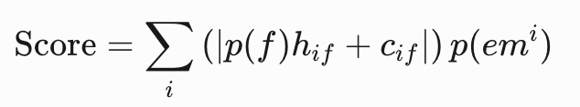
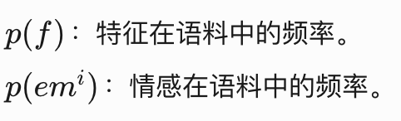
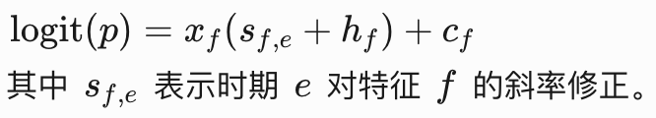
计算文学相关论文 3
Connecting the Dots Variables of Literary History and Emotions in German-language Poetry
连接点：德语诗歌中文学史和情感的变量
研究目标​​
通过​​量化方法​​探究德国诗歌（1850-1920年，现实主义至早期现代主义过渡期）中​​情感表达的影响因素​​，构建文学史变量（如时期、作者属性、诗歌形式）与情感之间的统计模型，挑战传统文学史研究的定性假设。
关键发现​​
​​1. 情感分布特征​​
​​高频情感​​：爱（25%）、喜悦（20%）、悲伤（18%）主导诗歌情感表达（图1）。
​​低频情感​​：愤怒（8%）、恐惧（7%）、躁动（6%）较少出现。
​​2. 变量影响力排序（表5）​​
通过贡献度公式计算各变量对情感预测的重要性：
​​主题类型​​（Score=0.18）
最强预测因子（如历史题材诗表达愤怒的概率是其他诗的2.59倍，图7）。
​​作者职业​​（0.16）写作的诗歌愤怒值显著更高
哲学家（现代主义时期更明显，图4）。
​​押韵比例​​（0.13）
押韵比例与​​恐惧​​呈负相关（押韵越少，恐惧表达越多，图6）。
​​作者性别​​（0.12）
影响微弱，反驳“女性诗人更常表达爱”的传统假设（图5）。
​​诗行长度​​（0.10）
效应最弱，与情感关联不显著。
​​3. 与传统文学研究的对比​​
​​一致点​​：主题类型是核心影响因素（文学史著作常按主题分类）。
​​矛盾点​​：
职业影响被低估（传统研究忽视职业，但数据显示其重要性堪比性别）。
押韵的效应被忽略（数据显示其影响力与性别相当）。
方法论创新​​
​​1. 数据基础​​
​​语料库​​：6,249首德语诗歌，选自20部当代权威诗集（现实主义8部，现代主义12部）。
​​情感标注​​：
人工标注1,352首诗，识别6类情感（爱、喜悦、悲伤、愤怒、恐惧、躁动），基于心理学情感模型（Ekman, Plutchik）。
训练BERT模型自动标注全语料，F1值0.62-0.79（表1）。
​​特征变量​​：
变量类型​​ | ​​具体特征​​ | ​​数据来源​​
​​时期​​ | 现实主义（1859-1882） vs. 现代主义（1885-1911） | 诗集出版时间
​​作者属性​​ | 性别（男/女）、职业（8类，如诗人、哲学家、自然科学家） | 德国国家图书馆权威数据
​​文本特征​​ | 主题类型（爱情诗、自然诗等）、押韵比例、诗行平均长度 | 人工标注 + 工具Metricalizer（准确率>0.91）
2. 统计模型：贝叶斯分层广义线性模型​​
​​模型结构​​：
因变量：6类情感是否存在（二元变量）。
自变量：5组特征（时期、性别、职业、主题类型、诗歌形式）。
​​分层设计​​：允许变量效应随文学时期变化（如“现代主义爱情诗”的情感模式可能不同于现实主义）。
​​优势​​：处理变量交互效应，避免虚假关联（如“押韵减少恐惧”需控制时期影响）。
突破性贡献​​
​​首建多变量文学史模型​​：量化揭示职业、形式特征等“非传统因素”对情感的影响。
​​方法论创新​​：贝叶斯分层模型处理文学变量的交互效应（如时期×主题）。
​​数据开源​​：提供标注数据集与代码

Slide 6
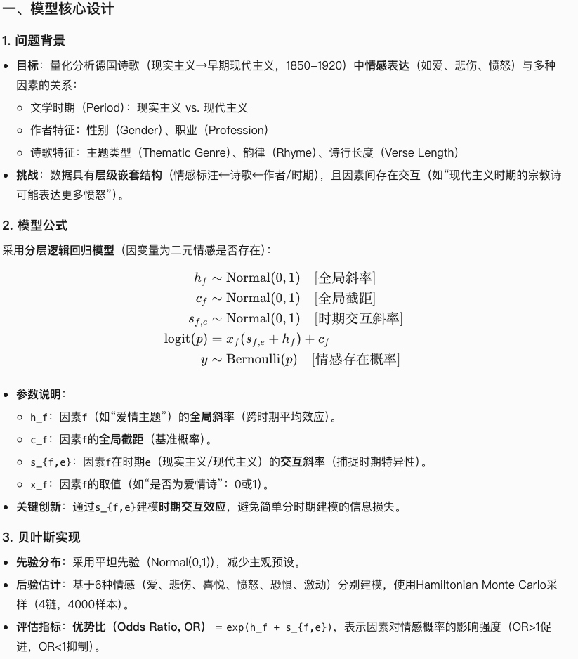
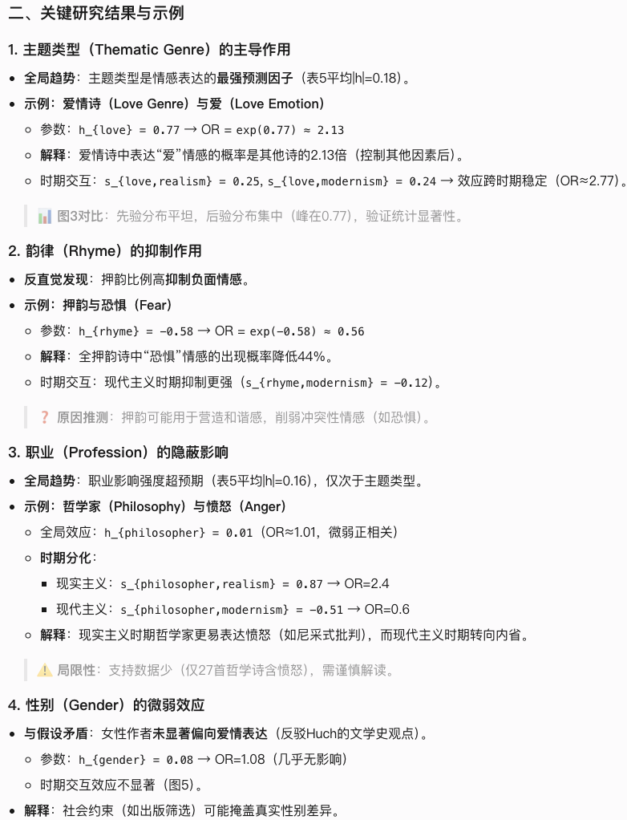
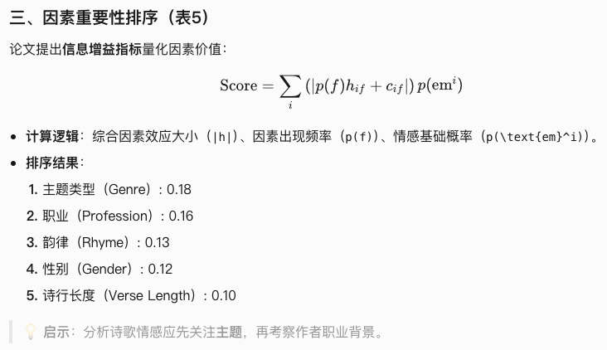
一、埃克曼（Ekman）的基本情感模型
埃克曼的理论基于跨文化研究，提出人类存在 ​​普遍且离散的基本情绪​​，最初聚焦六种，后扩展至更多类型。
​​核心情绪分类​​：
​​原始六种​​（1972年）：快乐（Joy）、悲伤（Sadness）、愤怒（Anger）、恐惧（Fear）、厌恶（Disgust）、惊讶（Surprise）
强调情绪的文化普适性与面部表情的关联性
贝叶斯分层广义线性模型
分析​​诗歌情感表达与文学史变量间的复杂关系​​
二、普拉切克（Plutchik）的情绪轮模型（Emotion Wheel）
普拉切克提出 ​​动态、多维的情绪结构​​，强调情绪的强度、混合与功能性。
​​核心框架​​：
​​八种基本情绪​​：快乐（Joy） vs. 悲伤（Sadness）、信任（Trust） vs. 厌恶（Disgust）、恐惧（Fear） vs. 愤怒（Anger）、惊讶（Surprise） vs. 期待（Anticipation）
情绪驱动生存行为, 细化情绪词汇提升自我认知与沟通能力
​​组合情绪​​ | ​​生成情绪​​ | ​​示例场景​​
快乐 + 期待 | 乐观 | 计划旅行时的兴奋感
信任 + 恐惧 | 屈服 | 面对权威时的顺从心态
惊讶 + 悲伤 | 失望 | 意外落选后的低落
厌恶 + 愤怒 | 蔑视 | 对不公行为的道德反感
启发：统计多变量和情感之间的关系

Slide 7
计算文学相关论文 4
What Do Characters Do? The Embodied Agency of Fictional Characters
角色会做什么？小说人物的具身代理
核心发现​​
​​1. 虚构人物的核心特征：身体主导​​
​​高频具身动作​​：虚构叙事中占比47.3%（非虚构仅28.1%），效应量​​d=1.82​​（图2）
​​最显著行为​​（表2）：
接触（如站立、坐下）: G2=+116,743（虚构最显著）
身体动作（如微笑）: G2=+47,340
感知（如看见）: G2=+39,404
​​认知无差异​​：虚构与非虚构的思考/情感动作频率接近（d=-0.17）
​​2. 跨文体与历史趋势​​
​​文体差异​​（图3）： 言情小说具身动作最多（比科幻高21%），第一人称叙事比第三人称多5%
​​历史演变​​（图4-5）：
1800-2000年：小说中具身动作增长50%（运动类+46%，身体类+58%）
认知动作保持稳定（仅+3%）
​​3. 对“心理理论”的挑战​​
传统观点：小说通过复杂心理描写培养读者“心理理解能力”（Theory of Mind）
​​本文反证​​：虚构人物通过​​身体与环境互动​​传递心理状态（如“微笑”隐含喜悦，“颤抖”暗示恐惧），而非直接描写内心（图6）
研究目标​​
通过​​大规模文本分析​​探究虚构人物的行为模式，挑战传统文学理论中“小说核心是心理描写”的假设（如Zunshine的“心理理论”），揭示​​身体动作​​（而非心理活动）才是虚构人物区别于非虚构叙事的核心特征。
方法论创新​​
​​1. 数据与工具​​
​​语料库​​：
​​CONLIT​​：2,754部当代英语散文（2001年后出版，含12种文体）
​​Hathi1M​​：167万页英语散文随机样本（1800-2000年）
​​分析工具​​：​​BookNLP流水线​​（专为文学文本优化）
步骤：人物识别 → 指代消解 → 主语定位 → 动作动词提取 → ​​超义原标注​​（29类动词标签，如"motion"、"cognition"）
准确率：超义原标注整体76%，关键类别（身体/认知）F1值达0.86（表3）
​​2. 行为分类框架​​
​​具身动作​​（Embodied Actions）：身体运动（motion）、接触（contact）、身体状态（body） 例：微笑、行走、触摸
​​认知动作​​（Cognitive Actions）：思考（cognition）、情感（emotion） 例：思考、希望、爱
​​验证​​：人工标注500个动词样本，组间一致性Fleiss' κ=0.813，证明分类可靠
​​3. 统计方法​​
​​差异度量​​：邓宁对数似然比（Dunning's log-likelihood）量化虚构/非虚构行为差异
​​效应量​​：Cohen's d评估文体影响力（如d=1.82表示具身动作在小说中极显著）
理论贡献​​
​​提出“具身代理”模型​​： 虚构人物本质是​​身体化的行动者​​（embodied agents），其行为通过身体与空间交互传递心理状态。
​​修正文学价值论​​： 小说价值在于模拟​​具身认知​​（embodied cognition）——思维产生于身体与环境的互动，而非抽象推理。
​​方法论启示​​： 需开发新标注框架（如结合动作、环境、对话）量化“心理深度”（图6）。
虚构与非虚构：小说 or 散文

Slide 8
​BookNLP 动词超义原标签（29类）​
类别​​ | ​​英文标签​​ | ​​典型动词示例​​ | ​​论文中是否出现​​
​​身体动作​​ | body | smile（微笑）、laugh（笑）、wear（穿戴）、sleep（睡觉） | ✓
​​情感​​ | emotion | want（想要）、like（喜欢）、love（爱）、hope（希望） | ✓
​​状态变化​​ | change | start（开始）、die（死亡）、become（成为）、grow（生长） | ✓
​​移动​​ | motion | go（去）、walk（走）、turn（转身）、leave（离开） | ✓
​​认知​​ | cognition | know（知道）、think（思考）、remember（记得）、believe（相信） | ✓
​​感知​​ | perception | see（看见）、look（看）、hear（听见）、feel（感觉） | ✓
​​交流​​ | communication | say（说）、ask（问）、tell（告诉）、call（呼叫） | ✓
​​持有​​ | possession | have（有）、get（得到）、give（给予）、lose（失去） | ✓
​​竞争​​ | competition | fight（战斗）、play（玩）、win（赢）、shoot（射击） | ✓
​​社会活动​​ | social | do（做）、try（尝试）、work（工作）、help（帮助） | ✓
​​消费​​ | consumption | eat（吃）、drink（喝）、use（使用）、need（需要） | ✓
​​静态状态​​ | stative | be（是）、keep（保持）、wait（等待）、live（生活） | ✓
​​接触​​ | contact | stand（站立）、sit（坐）、put（放置）、touch（触摸） | ✓
​​天气现象​​ | weather | rain（下雨）、snow（下雪）、blow（吹）、burn（燃烧） | ✓
​​创造​​ | creation | make（制造）、write（写）、build（建造）、create（创造） | ✓
启发：研究不同角色类型行为统计
​​存在​​ | existence | exist（存在）、appear（出现）、disappear（消失） | ✗
​​位置​​ | location | contain（包含）、cover（覆盖）、fill（填充） | ✗
​​量度​​ | quantity | weigh（称重）、measure（测量）、cost（花费） | ✗
​​时间​​ | time | begin（开始）、end（结束）、last（持续） | ✗
​​因果关系​​ | causation | cause（引起）、allow（允许）、prevent（阻止） | ✗
​​感知描述​​ | perception_body | taste（品尝）、smell（闻） | ✗
​​身体内部​​ | body_internal | breathe（呼吸）、bleed（流血） | ✗
​​移动方式​​ | motion_directional | rise（上升）、fall（落下） | ✗
​​社会关系​​ | social_relation | marry（结婚）、divorce（离婚） | ✗
​​认知过程​​ | cognition_epistemic | doubt（怀疑）、prove（证明） | ✗
​​情感表达​​ | emotion_expression | cry（哭）、sigh（叹气） | ✗
​​言语行为​​ | communication_speech | whisper（低语）、shout（喊叫） | ✗
​​持有转移​​ | possession_transfer | buy（买）、sell（卖） | ✗
​​天气影响​​ | weather_atmospheric | freeze（冻结）、melt（融化） | ✗

Slide 9
计算文学相关论文 5
Repetition and Innovation in Dramatic Texts: An Attempt to Measure the Degree of Novelty in Character's Speech
戏剧文本中的重复与创新：衡量人物言语新意程度的尝试
研究目标​​
通过​​句嵌入技术​​量化莎士比亚戏剧人物台词的创新性（Innovation）与重复性（Repetition），揭示人物在戏剧信息流中的功能差异，并构建新型人物关系网络。
核心发现​​
​​1. 创新性角色的两种类型​
方法论创新​​
​​1. 核心指标：最大余弦相似度（MCS）​​
​​技术基础​​：使用 ​​SBERT 模型​​（all-MiniLM-L6-v2）生成句子嵌入向量
​​计算逻辑​​： 对目标角色的每句台词，计算其与​​源角色所有先前台词​​的余弦相似度，取​​最大值​​作为 MCS 值 → 低 MCS = 高创新性（台词语义新颖） → 高 MCS = 高重复性（台词语义相似）
​​数据处理​​：
过滤短句（<4词，如"Yes, sir"）
按幕（act）加权校正时序偏差（图2c）
​​2. 人物网络构建​​
​​节点关系​​：箭头从 ​​创新者（Source）​​ 指向 ​​重复者（Target）​​
边权重 = 平均 MCS（值越大表示重复性越强）
节点大小 = 角色作为 Source 的频率（创新性得分）
​​网络特性​​：
使用 ​​ForceAtlas2 算法​​布局
揭示"谁重复谁"的层级关系（图3）
​​3. 语料与验证​​
​​数据来源​​：莎士比亚戏剧 TEI-XML 语料库（DraCor）
​​人工验证​​：
标注 500 组句子对，Fleiss' κ = 0.813（高一致性）
定性分析极端 MCS 值句子（表1-5）
​​类型​​ | ​​代表角色​​ | ​​低 MCS 台词特征​​ | ​​功能​​
​​事件报告型​​ | 霍拉旭（《哈姆雷特》） 卡西乌斯（《凯撒大帝》） | 描述具体事件 例："钟敲了三下" | 推动情节发展 连接不同场景
​​表达方式型​​ | 哈姆雷特（《哈姆雷特》） 赫米娅（《仲夏夜之梦》） | 表达怀疑/情感/抽象隐喻 例："时间脱节了" | 挑战既定认知 深化主题内涵
2. 体裁差异与性别模式​​
​​悲剧/非喜剧​​：
创新性呈​​层级化分布​​（男性主导，如哈姆雷特、麦克白）
网络脆弱：核心角色失败导致叙事崩溃
​​喜剧​​：
创新性呈​​环形分布​​（女性角色更创新，如《皆大欢喜》罗莎琳德）
网络抗毁性强：多重路径维持信息流
​​数据支撑​​：14部喜剧中，6部女性创新性最高（图3）
​​3. 创新性动态规律​​
​​抽象 vs 具体​​： 抽象/诗性台词创新性更高（如奥赛罗结局台词："贞洁的星辰啊，莫让我向你们说出它的名字"）
​​权力操控​​： 伊阿古（《奥赛罗》）通过​​语言控制​​使他人重复自己台词（例："人应当表里如一" → 奥赛罗重复）
理论贡献​​
​​提出"语义差异"驱动创新​​： 台词创新性取决于其与先前话语的​​语义距离​​（非词汇重复），通过句嵌入量化实现。
​​构建新型人物网络​​： 突破传统"共现网络"，用 ​​MCS 定向关系​​揭示信息流动方向。
​​修正莎士比亚性别表征认知​​： 证明喜剧中女性角色是核心创新者，挑战悲剧男性中心的叙事模式。
表达​​质疑​​或​​情感​​时创新性高；表达​​顺从​​时创新性低
启发：不同贤孝相同位置角色行为/语言相似度

Slide 10
计算文学相关论文 6
Small Worlds: Measuring the Mobility of Characters in English-Language Fiction
小世界：衡量英语小说中人物的流动性
颠覆性发现​​
​​1. 性别与移动性的反常识结论​​
​​移动距离无性别差异​​（表4）：
男性角色距离均值 31,134英里 vs 女性 29,943英里（p=0.199）
​​推翻“女性角色被空间限制”假设​​
​​但空间类型分化显著​​（图3c-d）：
女性关联​​私密空间​​（厨房、卧室 z-score↑）
男性关联​​权力场所​​（白宫、战场 z-score↑）
​​2. 虚构性的空间表征差异​​
​​虚构文本​​：
高频词：厨房、车道、外星（Valhalla, Mars）→ ​​私密与幻想空间​​
依赖指代词（“这里”频率↑）
​​非虚构文本​​：
高频词：白宫、参议院、巴格达→ ​​权力与冲突空间​​（图3a-b）
方法论创新​​
​​数据与工具​​
​​语料​​：13,383本英语书籍（1789-2021），含小说/非虚构（表1）
​​技术栈​​：
​​BookNLP​​：识别角色、地点共现（10词窗口）
​​BERT关系分类​​：过滤“位于”(IN)关系（如“她在厨房”）
​​空间分类​​：
​​地理实体（GPE）​​：可测绘地点（纽约、加州）→ 计算球面距离
​​通用空间（Generic）​​：功能地点（房间、街道）→ 用GloVe词向量测语义相似度
​​关键指标​
指标​​ | ​​定义​​ | ​​揭示问题​​
​​移动距离​​ | 主角跨GPE的球面距离总和 | 虚构角色移动范围更小
​​跳跃次数​​ | 地点变更次数（如伦敦→巴黎=1跳） | 虚构路线固化（表3高频路线）
​​语义距离​​ | 通用空间词向量余弦相似度均值 | 虚构空间语义单调（厨房→卧室相似度高）
​​指代词比例​​ | “这里/那里”在通用空间的占比 | 虚构文本更依赖模糊空间指代
核心结论：文学中的“小世界效应”​
​​地理局限​​
虚构角色移动距离​​不足非虚构角色的一半​​（均值：38,024英里 vs 131,263英里）
路线高度固化：75%移动集中于欧美核心城市（纽约-伦敦-巴黎三角，图2）
​​语义局限​​
虚构文本​​依赖通用空间​​（厨房/卧室/街道），地理实体（GPE）占比低（Generic/GPE ratio↑）
空间语义相似度高（室内场景重复出现）
​​历时性扩张有限​​
1789-2021年间角色移动距离翻倍（图1），但主要因​​文本变长​​（控制文本长度后增幅微弱，图4）

Slide 11
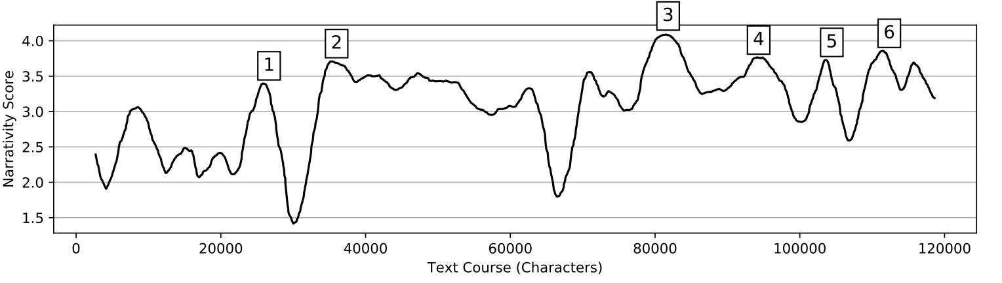
计算文学相关论文 7
Towards an Event Based Plot Model: A Computational Narratology Approach
基于事件的情节建模：一种计算叙事学方法
方法论​​
​​事件标注流程​​
​​单元​​：以限定动词为核心的短语（如“他醒来发现自己变成了甲虫”）。
​​分类规则​​：基于动词类型判断事件类别（如“醒来”属状态变化，“思考”属过程事件）
​​自动化​​：模型已实现事件自动标注（F1值达0.71）。
​​叙事性时间线生成​​
​​步骤​​：
为每个事件分配叙事性值（如状态变化=7）。
​​加权平滑处理​​：使用余弦加权窗口（默认100个事件宽度）生成连续曲线，弱化局部波动。
​​输出​​：可视化曲线，峰值对应关键情节（如《变形记》中格里高尔死亡事件）。
​​模型优化​​
​​目标​​：使叙事性时间线与读者摘要的可述性分布一致。
​​方法​​：
调整事件类型的叙事性权重（如测试状态变化事件值=3/7/50）。
优化平滑窗口大小（测试10-190事件宽度）。
​​关键发现​​：
最优窗口：​​50-100个事件​​（过小则噪声多，过大则细节丢失）。
事件权重需显著区分：​​状态变化事件 > 过程事件 > 状态事件​​（如7-5-2优于等权重）。
核心目标​​
提出一种​​基于事件（Event-based）​​的计算叙事学方法，用于建模情节（Plot），核心是将​​叙事性（Narrativity）​​和​​可述性（Tellability）​​操作化，通过事件标注与量化分析实现情节可视化。
关键概念​​
​​事件分类​​
理论基础​​：借鉴Hühn的事件I/II理论：​​
事件I​​：任何状态变化（基础叙事性）
​​事件II​​：需满足意外性、相关性等条件（高叙事性）
操作化方案​​：
​​叙事性（Narrativity）​​
定义为事件的​​可叙述程度​​，具有​​标量特性​​（如状态变化事件 > 过程事件 > 状态事件）。
通过事件标注生成​​叙事性时间线​​（Narrativity Graph），刻画情节起伏。
​​可述性（Tellability）​​
事件是否“值得讲述”的程度，通过​​读者摘要​​量化：
收集多份读者摘要（每文本9-11份），标注摘要中提及的文本段落。
计算每个事件在摘要中被提及的频率，作为可述性值。
​​类别​​ | ​​定义​​ | ​​叙述性值​​ | ​​示例​​
​​状态变化 (Changes of state)​​ | 物理/心理状态的显著改变 | 7（最高） | "Gregor醒来变成昆虫"（卡夫卡《变形记》）
​​过程事件 (Process events)​​ | 不导致状态变化的动作（移动、说话等） | 5（中等） | "他在床上发现变形的自己"
​​状态事件 (Stative events)​​ | 静态存在或持续状态 | 2（低） | "房间在四堵熟悉的墙之间"
​​非事件 (Non-events)​​ | 无故事世界指涉（疑问、反事实等） | 0（无） | "她本应关上公寓的门"
理论创新​​
​​话语层（Discourse）导向​​
聚焦事件​​如何被表述​​（而非虚构世界“发生了什么”），避免过度依赖主观解读（如《变形记》开篇的“变形”仅标注为感知过程事件）。
​​情节的双重建模​​
​​微观​​：事件级别的叙事性标量分析。
​​宏观​​：通过摘要可述性识别核心情节（如高频提及的事件=关键转折点）。

Slide 12
计算文学相关论文 8
Operationalization and Interpretation Dependence in Computational Literary Studies
计算文学研究中的操作化与解释依赖性
在计算文学研究（CLS）中，​​操作化​​指将抽象的文学概念转化为可计算或可测量的具体步骤的过程。其目的是让文学理论中的概念（如“不可靠叙事”）能被计算机或研究者系统化地识别和分析。​
解释依赖性​​是文学概念或文本陈述的核心属性，指其​​依赖主观解释的程度​​
核心论点​​
​​解释依赖性阻碍操作化​​： 高解释依赖性概念（如不可靠叙事）难以被完全还原为可计算规则，因其依赖主观推理与语境。
​​操作化需兼顾理论与实践​​：
定义阶段需平衡精确性与文学研究意图（避免过度简化）。
决策步骤需结合实践反馈（如标注争议揭示隐藏假设）。
​​当前局限性​​： 完全的计算操作化对高解释依赖性概念尚不可行，需接受​​近似操作化​​并明确其与原概念的关联。
方法论建议​​
​​迭代协作​​：通过标注实践与论证分析，逐步优化操作化流程。
​​分轨策略​​：
人类操作化（核心/深度轨）注重理论严谨性。
计算操作化（近似轨）作为补充，需明确其近似性。
​​评估标准改革​​：用“论证合理性”替代传统指标（如标注者一致性），以兼容文本模糊性。

Slide 13
计算文学相关论文阅读总结
主要研究结构为：提出一个研究思想，围绕思想设计研究方法（用模型进行可操作化划分），验证划分结果的准确性（用专家标注作验证），运用统计方法实现显著效果，可视化过程
主要的创新点：研究角度创新，可操作性划分方法创新，数据集贡献，代码开源

Slide 14
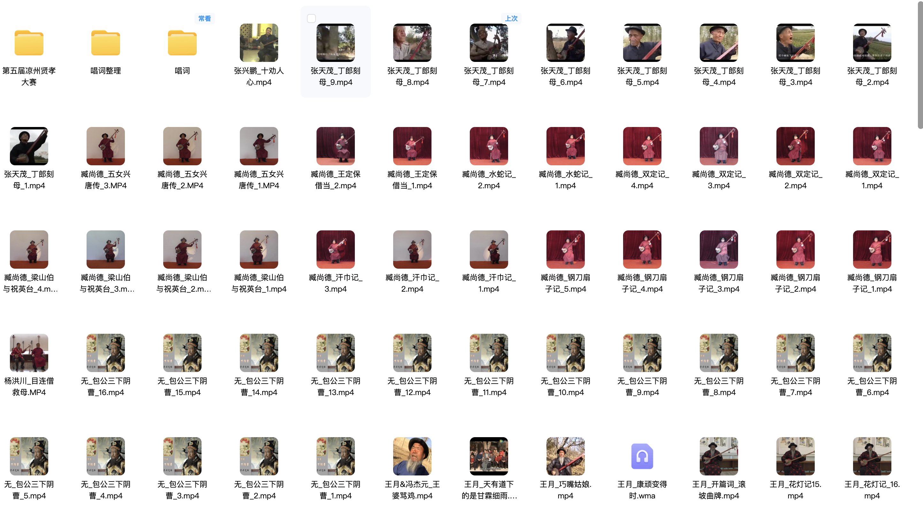
数据集情况
文件名 总字符数 中文字数
----------------------------------------------------------------------
二十四孝_1_丁郎刻母_明朝_山东济南.txt 15604 13228
二十四孝_2_杨小娃拉柳笆_王雷忠_明朝_山西林平.txt 8137 6813
二十四孝_3_郭巨埋儿_东汉_河南林州.txt 14884 12456
二十四孝_4_扒肝孝母_明朝_晋中地区.txt 9206 7825
二十四孝_5_三子分财_明朝_甘肃武威.txt 7392 6161
二十四孝_6_路不平害娘_明朝_甘肃武威.txt 21383 17979
二十四孝_7_任仓埋母_明代_四川成都.txt 10302 8691
二十四孝_8_小姑贤_元朝_苏州虎丘南.txt 8300 6962
二十四孝_9_白鹦鸽盗桃_北宋_河南开封.txt 14549 12224
二十四孝_10_三姐拜寿_明朝_山西省黄沙县.txt 11570 9826
二十四孝_11_二郎神劈山救母_明朝_甘肃武威.txt 3743 3146
二十四孝_12_柳迎春卖儿_王雷忠_宋朝_山西壶关县.txt 29427 24477
二十四孝新编_1_虞舜孝感动天_上古五帝时期_山西永济.txt 2171 1833
二十四孝新编_2_汉文帝亲尝汤药_西汉_陕西西安.txt 791 663
二十四孝新编_3_曾参啮指痛心_春秋时期_山东嘉祥.txt 625 493
二十四孝新编_4_仲由百里负米_春秋时期_山东泗水.txt 1471 1210
二十四孝新编_5_郯子鹿乳奉亲_春秋时期_山东郯城.txt 1109 918
二十四孝新编_6_闵子骞单衣顺亲_春秋时期_山东济宁.txt 1309 1086
二十四孝新编_7_老莱子戏彩娱亲_春秋时期_湖北荆门.txt 1075 895
二十四孝新编_8_陆绩怀橘遗亲_三国时期_江西九江.txt 937 777
二十四孝新编_9_王祥卧冰求鲤_晋朝_山东临沂.txt 1459 1215
二十四孝新编_10_黄香扇枕温衾_东汉_湖北云梦.txt 1252 1059
二十四孝新编_11_孟宗哭竹生笋_三国时期_湖北孝感.txt 1324 1091
二十四孝新编_12_董永卖身葬父_西汉_山东博兴.txt 2014 1682
三十六记_9_水蛇记_唐朝_江南水乡.txt 12889 10539
三十六记_3_灯盏记_贾福德_唐朝_山东五常.txt 10089 8026
三十六记_7_梁山伯与祝英台_臧尚德_东晋_浙江.txt 15722 12587
三十六记_6_吕祖买药_李林洪_唐朝_浙江杭州.txt 9599 7766
三十六记_5_韩湘子探家_唐朝_陕西西安.txt 2868 2322
三十六记_10_关云长单刀赴会_三国时期_湖北荆州.txt 2205 1671
三十六记_8_康王变得时_王月_唐朝_中原.txt 9563 7665
三十六记_1_图财记_贾福德_宋代_中原.txt 21280 16694
三十六记_2_水拉杨家滩_郭永和_清朝_河南洛阳.txt 17642 14664
三十六记_4_韩湘子卖袍_唐朝_陕西西安.txt 3814 3185
无_0_小哥哥劝妹子_郭永和_清朝_甘肃武威.txt 870 733
无_0_目连僧救母_王雷忠_东汉_印度比哈尔邦.txt 1277 1077
整理唱词共计36篇；专辑视频115个；比赛视频45个；共计219G
专辑视频部分展示
唱词字数统计
Notes:
目前只有二十四孝和三十六记两本相关内容。其中36记和发行的书中相比缺失3-4篇唱词

Slide 15
贤孝唱词特点分析
叙事情节：作为一种说唱形式，内容的吸引力是值得研究的话题
叙事手法：因为内容多为弹唱（弹唱相间），主要为第三人称描述和第一人称演绎为主
艺术手法：平仄韵律强，对仗押韵，有节奏感
主题方面：贤孝虽然划分为孝顺和贤德，但是孝顺占大多比例
主要内容：主要为家常里短，包括很多对婚丧嫁娶描写

Slide 16
叙事情节划分参考
可以使用目前已有的西方情节划分方式也可以提出自己的划分方式
故事的情节结构多种​​通用性分类模型
三、坎贝尔英雄之旅17步模型​​ ​​本质​​：全球神话共享的 ​​心理成长程序​​，分为 ​​启程→启蒙→归来​​ 三幕剧，对应人性深层需求。
一、经典三幕剧结构（亚里士多德《诗学》）
​​公式​​：​​开端 → 发展 → 结局​
二、普洛普31功能项（民间故事形态学）
​​核心发现​​：所有神奇故事可拆解为​​31种固定情节单元​​，分为6大阶段：
公式：初始状态 → 破坏 → 主角出发 →考验与援助 → 胜利与归来 → 新身份认可
​​阶段​​ | 关键步骤 | 《西游记》案例 | 《狮子王》案例
​​启程​​ | 1. 平凡世界 | 花果山猴王逍遥 | 荣耀国辛巴无忧
 | 2. 冒险召唤 | 观音点化取经使命 | 木法沙展示王国
 | 3. 拒绝召唤 | 孙悟空拒戴金箍 | 辛巴逃避责任
 | 4. 遇见导师 | 唐僧解救五行山 | 狒狒拉飞奇指引
​​启蒙​​ | 8. 考验之路 | 三打白骨精（群体考验） | 丁满彭彭教“哈库那”
 | 9. 遇见女神 | 女儿国国王（情欲考验） | 娜娜唤醒记忆
 | 12. 终极恩惠 | 如来赐真经 | 星夜中父亲灵魂告诫
​​归来​​ | 15. 拒绝回归 | 悟空成佛前恋战 | 辛巴不敢面对刀疤
 | 17. 新生掌控 | 五圣成真经传东土 | 辛巴登基万物复苏
​​阶段​​ | 功能编号 | 功能项 | 案例解析（《哈利·波特与魔法石》）
​​初始平静​​ | 1-7 | 离家/禁令→违禁→欺骗 | 德思礼家虐待哈利（破坏）
​​危机爆发​​ | 8-10 | 加害→缺失→干预 | 海格出现告知身世（救援召唤）
​​英雄行动​​ | 11-18 | 出发→考验→援助→转移 | 分院帽测试（考验），赫敏赠袍（宝物获取）
​​决战​​ | 19-21 | 战斗→标记→胜利 | 巫师棋牺牲（战斗），哈利触碰奇洛（标记）
​​归来​​ | 22-26 | 追踪→救援→伪装→困难任务 | 逃脱密室（追踪），邓校解释真相（揭露）
​​新秩序​​ | 27-31 | 揭露→变身→惩罚→婚礼 | 伏地魔灵魂撕裂（惩罚），学院杯（奖赏）
神话/影视/小说全体裁
心理成长轨迹（内部）
四、弗雷塔格金字塔（戏剧性结构）
​​公式​​：​​开端 → 上升行动 → 高潮 → 下降行动 → 结局
五、托多洛夫平衡理论
公式​​：​​平衡1 → 失衡 → 平衡2
民间幻想故事
事件行为逻辑（外部）

Slide 17
功能编号 | 关键术语 | 功能描述
​​0​​ | 初始状态 | 引介家庭成员或英雄的背景设定
​​1​​ | 缺席 | 家庭成员离开或不在家，打破初始平衡
​​2​​ | 禁令 | 对主角下达禁止性命令（如“勿开此门”）
​​3​​ | 违背禁令 | 主角违反禁令，触发冲突
​​4​​ | 刺探 | 反派试探受害者信息
​​5​​ | 传递 | 反派获取受害者关键信息
​​6​​ | 诈骗 | 反派欺骗受害者（如伪装、谎言）
​​7​​ | 共谋 | 受害者中计，无意助敌
​​8​​ | ​​罪行​​ / ​​缺乏​​ | ​​罪行​​：反派伤害家庭成员；​​缺乏​​：家庭缺失某物或渴求某物（如健康、财富）
​​9​​ | 调停 | 灾难显现，英雄接受任务或主动出征
​​10​​ | 反击 | 英雄决定对抗灾难或反派
​​11​​ | 出发 | 英雄离家开始冒险
​​12​​ | 考验 | 英雄经受测试/攻击，为获得援助铺路
​​13​​ | 反应 | 英雄对援助者（赠予者）的行为作出回应
​​14​​ | 领受神力 | 英雄获赠法宝/魔力（如神剑、咒语）
​​15​​ | 空间转换 | 英雄被传送至目标地点（如骑飞马至敌营）
​​16​​ | 搏斗 | 英雄与反派直接对决
​​17​​ | 遇险获救 | 英雄陷入危机但被救援（如盟友相助）
​​18​​ | 胜利 | 反派被击败，英雄获胜
​​19​​ | 灾难解除 | 初始灾难解决，"缺乏"被补偿
​​20​​ | 归来 | 英雄启程返回家园
​​21​​ | 追捕 | 英雄归途中遭追杀
​​22​​ | 解救 | 英雄摆脱追捕（如渡河脱险）
​​23​​ | 无识英雄 | 英雄归乡后未被认出（如衣衫褴褛）
​​24​​ | 无理要求 | 假英雄冒领功劳（如声称自己救了公主）
​​25​​ | 艰巨任务 | 真英雄被要求证明身份（如比武、解谜）
​​26​​ | 完成任务 | 英雄成功解决难题
​​27​​ | 承认英雄 | 英雄身份被正式认可（如疤痕、信物为证）
​​28​​ | 揭露真相 | 假英雄/反派被揭穿
​​29​​ | 身份转换 | 英雄获得新地位（如加冕为王）
​​30​​ | 惩罚 | 反派受惩（如流放、处决）
​​31​​ | 婚礼 | 英雄与公主结婚并登基，达成圆满结局
叙事角色 | 核心功能编号及描述 | 功能执行逻辑说明
​​坏人​​ | 8. 罪行 16. 搏斗 21. 追捕 | 制造灾难 → 与英雄对抗 → 失败后追杀
​​神助​​ | 12. 考验 14. 领受神力 17. 遇险获救 | 测试英雄 → 赐予能力 → 危机时救援
​​帮助者​​ | 15. 空间转换 19. 灾难解除 22. 解救 26. 完成任务 29. 身份转换 | 传送英雄 → 解决灾难 → 脱困 → 完成挑战 → 助其晋升
​​公主/国王​​ | 25. 艰巨任务 28. 揭露真相 30. 惩罚 31. 婚礼 | 设最终考验 → 指认假英雄 → 惩恶 → 与英雄成婚
​​派遣者​​ | 9. 调停 | 派遣英雄出征解决灾难
​​英雄​​ | 10. 反击 13. 反应 31. 婚礼 | 接受挑战 → 回应赠予者 → 最终成婚（注：婚礼为共享功能）
​​假英雄​​ | 10. 反击 13. 反应 24. 无理要求 | 冒充英雄应战 → 假装回应赠予者 → 冒领功劳
普洛普31功能项对应角色
普洛普31功能项

Slide 18
划分方法论1
reader
1.数据阅读器：遍历文件夹，读入txt。返回 “文件名:文件内容”
splitter
2.文件划分器：将文件进行清洗（去换行、空格），以句号为分界线，20个句子为一组，划分段落。
文学类文档之间没有跳转关系，将所有文档拼接然后按照句子划分，存在拼接处意思误解的可能性。
promptBuilder
3.提示词构建器：包含被解析内容、schema定义、例子(json格式)。
Schema格式需要设计成json的风格会跟容易被理解。
LLM
4.模型调用器：使用deepseek接口调用deepseek-v3。
基于schema进行信息提取是一个信息密集型的任务，即需要模型针对有限的段落尽可能从多个维度分析，事实证明，r1-14b提取内容少于v3满血版。
jsonParser
5.Json解析器：从返回内容中解析json格式的内容（包括节点和关系）
deduplicator
6.重复化简器：将名字相同的实体进行消除
neo4jWriter
7.图谱知识库写入器：将节点和边写入知识库

Slide 19
划分方法论2
知识图谱生成框架v2
reader
管道1:
处理文件路径下的所有txt，按照“文件名：处理后的文件内容“返回
processor
for
作品
主题标签
叙事单元
人物
promptBuilder
管道2:
1.构建提示词(作品名称、唱本内容、定义实体类型、实例参考)(要求作品名称是work的唯一实体)
2.大模型处理，并输出json
3.解析器根据json解析node(实体节点)，根据实体节点绘制relationship(关系)(所有边都是从work指向其他实体)
4.找到node中叙事单元部分，将作品内容根据叙事单元(起始句、终止句)切割原文。
5.总结信息。
llm
jsonParser
workSplitter
曲牌匹配
方言特征
思想源流
民俗映射
管道3:
1.构建提示词(作品名称、章节序号、章节摘要、章节分块序号、解析文本、定义实体类型、实例参考)(要求每一句都要有实体对应)
2.大模型处理，并输出json
3.解析器根据json解析node(实体节点)，根据实体节点绘制relationship(关系)(所有边都是从叙事单元指向其他实体)
merger
Text_splitter
promptBuilder
阀门：
将叙事单元部分，按照句子数量划分开，10个句子为一组
llm
for
jsonParser
neo4jWriter
文档写入器：
从json中读入边和节点写入

Slide 20
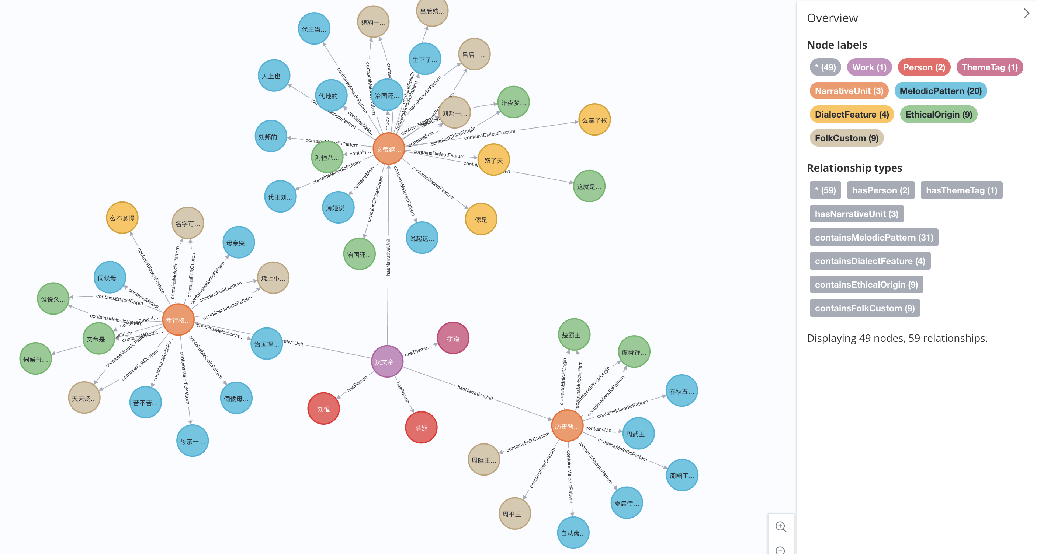
划分可视化
知识图谱样例展示（汉文帝亲尝汤药 791字）

Slide 21
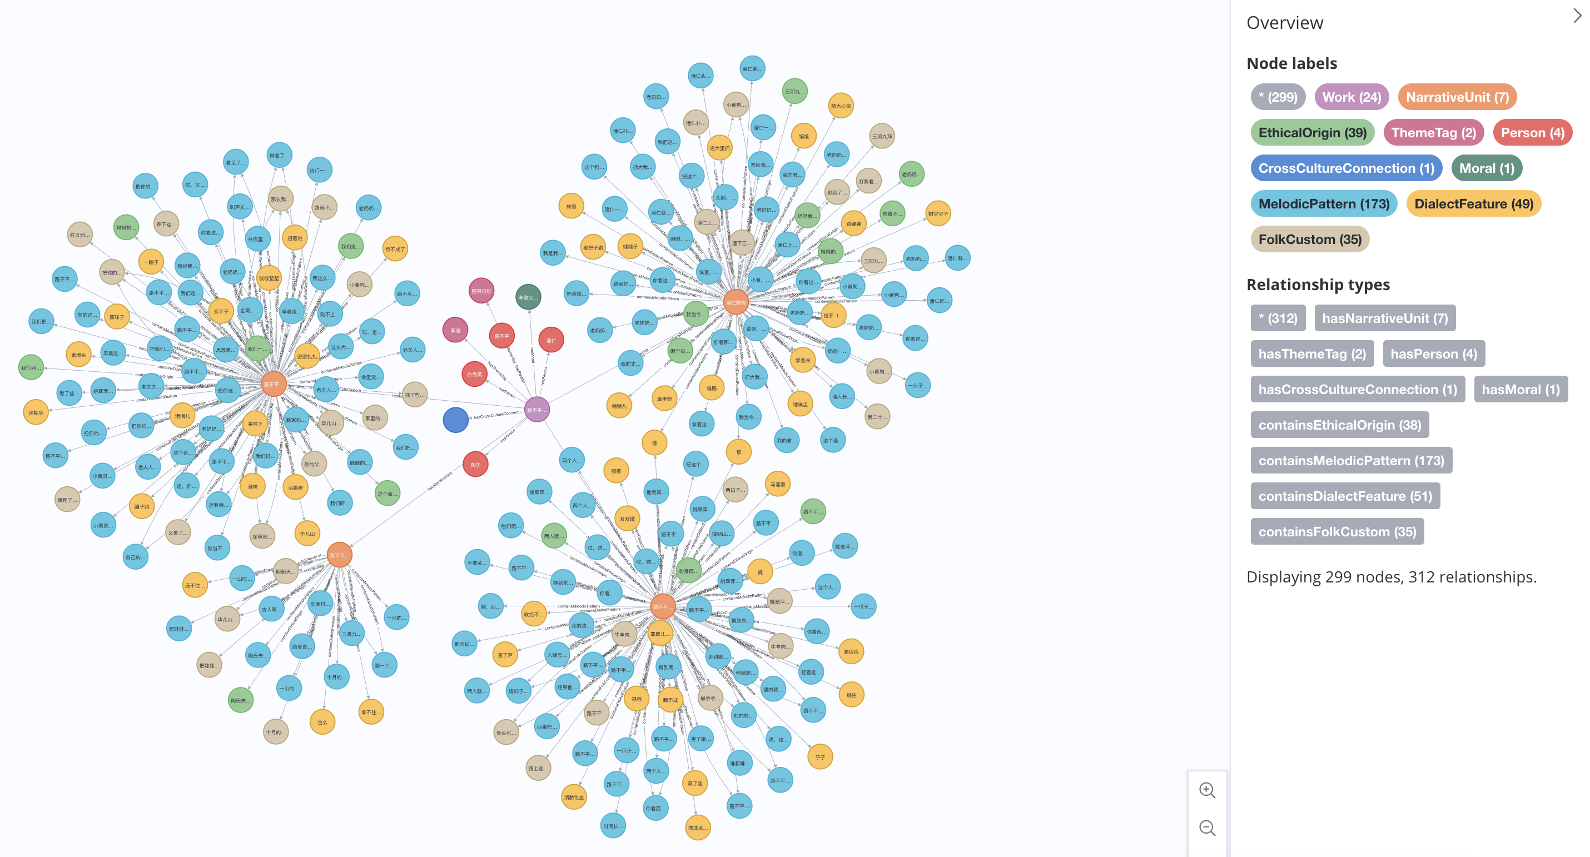
划分可视化
知识图谱样例展示（路不平害娘 21383字 ）

Slide 22
统计结果 1
categories = {
"short": [ # 短文 <5000字符
"汉文帝亲尝汤药知识图谱.txt", #791字
"曾参啮指痛心知识图谱.txt", #625字
"仲由百里负米知识图谱.txt", #1,471字
"郯子鹿乳奉亲知识图谱.txt", #1,109字
"闵子骞单衣顺亲知识图谱.txt", #1,309字
"老莱子戏彩娱亲知识图谱.txt", #1,075字
"陆绩怀橘遗亲知识图谱.txt", #937字
"王祥卧冰求鲤知识图谱.txt", #1,459字
"黄香扇枕温衾知识图谱.txt", #1,252字
"孟宗哭竹生笋知识图谱.txt", #1,324字
"韩湘子卖袍知识图谱.txt", #3,814字
"韩湘子探家知识图谱.txt", #2,868字
"关云长单刀赴会知识图谱.txt", #2,205字
"小哥哥劝妹子知识图谱.txt", #870字
"目连僧救母知识图谱.txt", #1,277字
],
"medium": [ # 中文 5000-10000字符
"杨小娃拉柳笆知识图谱.txt", #8,137字
"扒肝孝母知识图谱.txt", #9,206字
"三子分财知识图谱.txt", #7,392字
"任仓埋母知识图谱.txt", #10,302字
"小姑贤知识图谱.txt", #8,300字
"吕祖买药知识图谱.txt", #9,599字
"康王变得时知识图谱.txt" #9,563字
],
"long": [ # 长文 >10000字符
"丁郎刻母知识图谱.txt", #15,604字
"郭巨埋儿知识图谱.txt", #14,884字
"路不平害娘知识图谱.txt", #21,383字
"白鹦鸽盗桃知识图谱.txt", #14,549字
"三姐拜寿知识图谱.txt", #11,570字
"柳迎春卖儿知识图谱.txt", #29,427字
"图财记知识图谱.txt", #21,280字
"水拉杨家滩知识图谱.txt", #17,642字
"灯盏记知识图谱.txt", #10,089字
"梁山伯与祝英台知识图谱.txt", #15,722字
"水蛇记知识图谱.txt" #12,889字
]
}
统计1: 将贤孝划分成短文、中文、长文。分析其描述句子、逻辑句子、比喻句子占比。分析差异化
🔍 正在分析 [SHORT] 分类 (15个文件)
📊 分析结果 (SHORT):
总节点数: 1408
isDescriptive=True 比例: 25.78% (363/1408)
isFirstPerson=True 比例: 10.87% (153/1408)
isLogical=True 比例: 13.00% (183/1408)
--------------------------------------------------
🔍 正在分析 [MEDIUM] 分类 (7个文件)
📊 分析结果 (MEDIUM):
总节点数: 2482
isDescriptive=True 比例: 24.29% (603/2482)
isFirstPerson=True 比例: 23.57% (585/2482)
isLogical=True 比例: 12.33% (306/2482)
--------------------------------------------------
🔍 正在分析 [LONG] 分类 (11个文件)
📊 分析结果 (LONG):
总节点数: 5336
isDescriptive=True 比例: 22.11% (1180/5336)
isFirstPerson=True 比例: 20.78% (1109/5336)
isLogical=True 比例: 8.17% (436/5336)
--------------------------------------------------
发现：短文中第一人称明显少于其他长度
划分缺陷：句子划分有交集；并集不是全集；

Slide 23
统计结果 2
统计2: 将贤孝地理时期划分
发现：故事发生的时期相对全，地点虚拟的多
文件名 | 实体名称 | 实体内容 | 推测当今地名
虞舜孝感动天知识图谱.txt | 历山 | 虞舜在历山下面来种田，天帝显灵来帮忙。 | 山东省济南市
虞舜孝感动天知识图谱.txt | 苍梧/九嶷山 | 娥皇女英来到了湖南的九嶷山。三块子大石头叫着个三峰石，有一座大坟傢还是珍珠贝壳的。 | 湖南省永州市
郯子鹿乳奉亲知识图谱.txt | 郯国 | 说起郯国不一般，国家小，名声响。 | 山东省临沂市郯城县
老莱子戏彩娱亲知识图谱.txt | 楚国 | 春秋时代说贤书，楚国里头论孝子。 | 湖北省
曾参啮指痛心知识图谱.txt | 鲁国 | 春秋时代说贤书，鲁国里头论孝子。 | 山东省
闵子骞单衣顺亲知识图谱.txt | 鲁国 | 春秋时代说贤书，鲁国里头论孝子。 | 山东省
仲由百里负米知识图谱.txt | 鲁国 | 春秋时代说贤书，鲁国里头论孝子。 | 山东省
仲由百里负米知识图谱.txt | 卫国 | 就说卫国的卫灵公，有个宠姬叫南子。 | 河南省鹤壁市
扒肝孝母知识图谱.txt | 山西临汾县朱临小巷 | 家住本在山西的临汾县，朱临小巷里有家院。 | 山西省临汾市
任仓埋母知识图谱.txt | 四川成都府 | 家住在四川成都府，任家庄上有家门。 | 四川省成都市
郭巨埋儿知识图谱.txt | 四川成都府 | 家住在四川成都府，郭家庄上有家门。 | 四川省成都市
董永卖身葬父知识图谱.txt | 山东千乘 | 原籍山东千乘地，东汉年间把世出。 | 山东省滨州市
董永卖身葬父知识图谱.txt | 安陆 | 为避兵祸到安陆，勉强度日穷对付。 | 湖北省安陆市
黄香扇枕温衾知识图谱.txt | 江夏安陆地 | 家住江夏安陆地，儿时家境是小康。 | 湖北省安陆市
汉文帝亲尝汤药知识图谱.txt | 代地 | 代地的陈豨做了乱，刘邦亲征平了叛。 | 山西省大同市
孟宗哭竹生笋知识图谱.txt | 东吴江夏郡 | 话说东吴江夏郡，有个孝子叫孟宗。 | 湖北省武汉市
孟宗哭竹生笋知识图谱.txt | 孝感（改名地） | 孟宗哭竹美名扬，老家的名字改孝感。 | 湖北省孝感市
陆绩怀橘遗亲知识图谱.txt | 吴国地界 | 三国时代说贤书，吴国地界里头论孝子。 | 江苏省南京市
关云长单刀赴会知识图谱.txt | 荆州 | 借去寡人荆州，至今不思归还。 | 湖北省荆州市
王祥卧冰求鲤知识图谱.txt | 山东临沂王家庄 | 照见山东临沂的王家庄。 | 山东省临沂市
吕祖买药知识图谱.txt | 杭州 | 我观来观去，观到这个凡世三间，那个东洋大海左面个有一座杭州城哩 | 浙江省杭州市
灯盏记知识图谱.txt | 山东五常县张家湾 | 古人表在山东省五常县五常县东门有个张家湾 | 山东省
韩湘子卖袍知识图谱.txt | 长安 | 湘子来到长安城，手拨云头往下看。 | 陕西省西安市
韩湘子探家知识图谱.txt | 长安 | 拨开的云头往下看,小小的长安就在我的脚底下站。 | 陕西省西安市
康王变得时知识图谱.txt | 东京汴梁城 | 宋王天子坐的是东京汴梁城。 | 河南省开封市
丁郎刻母知识图谱.txt | 山东省济南府定阳县 | 这个古人么论到山东省，山东有个济南府。济南府有个定阳县 | 山东省济南市
图财记知识图谱.txt | 华永县 | 李健到了华永县，李健低头暗思忖。 | 未知
柳迎春卖儿知识图谱.txt | 壶关县 | 说到壶关县的北门上。北门上有个周家场，周家场上说个清楚。 | 山西省长治市壶关县
二郎神劈山救母知识图谱.txt | 确州城 | 确州城里把杨天佑书生来遇上 | 未知
二郎神劈山救母知识图谱.txt | 灌口 | 二郎回到了灌口上，原哩把他的神仙当。 | 四川省都江堰市
二郎神劈山救母知识图谱.txt | 桃山 | 压在了桃山底下叫受磨难。 | 未知
白鹦鸽盗桃知识图谱.txt | 仙果山 | 把这个鹦鸽么表到了仙果山，仙果山上么有一棵沙柳树，沙柳树上倒有九桠朳。 | 未知
白鹦鸽盗桃知识图谱.txt | 云南贵州府 | 离不了云南贵州府张家园子里的好桃子。 | 未知
白鹦鸽盗桃知识图谱.txt | 东京汴梁 | 张三打起背包往前转，提上鹦鸽起了身，赶着走啊赶着行，东京汴梁是卖鹦的人。 | 河南省开封市
水蛇记知识图谱.txt | 成州城外王家庄 | 说的是成州城外有个王家庄，王家庄里可坐着个大有名，家是家大富豪的有钱人。 | 甘肃省陇南市成县
杨小娃拉柳笆知识图谱.txt | 山西省林平县 | 这个古人说到山西省的林平县，林平县里我表个家人。 | 山西省
小姑贤知识图谱.txt | 贵州的马王县 | 家住在贵州的马王县，马王县里么有家园。 | 贵州省
小哥哥劝妹子知识图谱.txt | 凉州 | 作品为凉州贤孝作品，故事发生位置应在凉州地区。 | 甘肃省武威市
水拉杨家滩知识图谱.txt | 河南省洛阳县杨家滩 | 古人表着河南省洛阳县，离城十五里倒有个杨家滩。 | 河南省洛阳市
梁山伯与祝英台知识图谱.txt | 山东 | 说到了山东一座城啊 | 山东省
三子分财知识图谱.txt | 凉州 | 第五节凉州贤孝《三子分财》唱词 | 甘肃省武威市
目连僧救母知识图谱.txt | 十八层地狱 | 十八层地狱里孝敬的母亲 | 未知
三姐拜寿知识图谱.txt | 山西省黄沙县 | 把古人说到山西省的黄沙县，黄沙县里表个古人。 | 山西省
路不平害娘知识图谱.txt | 华儿山 | 华儿山倒有个路家庄，陆家村里我表个家人。 | 未知
文件名 | 实体类型 | 实体名称 | 实体内容
虞舜孝感动天知识图谱.txt | Period | 五帝时期 | 自从盘古开天地，三皇完了传五帝。
郯子鹿乳奉亲知识图谱.txt | Period | 春秋时代 | 春秋时代说贤书，郯国里头论孝子。
老莱子戏彩娱亲知识图谱.txt | Period | 春秋时期 | 春秋时代说贤书，楚国里头论孝子。
曾参啮指痛心知识图谱.txt | Period | 春秋时代 | 春秋时代说贤书，鲁国里头论孝子。
闵子骞单衣顺亲知识图谱.txt | Period | 春秋时代 | 春秋时代说贤书，鲁国里头论孝子。
仲由百里负米知识图谱.txt | Period | 春秋时代 | 春秋时代说贤书，鲁国里头论孝子。
扒肝孝母知识图谱.txt | Period | 列国 | 列国手里说贤书，第四孝里论古人。
任仓埋母知识图谱.txt | Period | 列国时期 | 列国手上说贤书，第七孝里论古人。
郭巨埋儿知识图谱.txt | Period | 列国时期 | 哎，列国手里就说贤书，第三孝里又论古人。
小姑贤知识图谱.txt | Period | 列国时期 | 哪个朝里我说贤书，哪个手里我论古人？列国书上就说贤书，第八孝里论古人。
董永卖身葬父知识图谱.txt | Period | 东汉 | 东汉时代说贤书，山东地界里头论孝子。
黄香扇枕温衾知识图谱.txt | Period | 东汉 | 东汉传到汉章帝，孝子黄香美名扬。
汉文帝亲尝汤药知识图谱.txt | Period | 汉朝 | 汉朝时代说贤书，第二孝里论孝子。
孟宗哭竹生笋知识图谱.txt | Period | 三国（吴国） | 三国时代说贤书，吴国里头论孝子。
陆绩怀橘遗亲知识图谱.txt | Period | 三国时代 | 三国时代说贤书，吴国地界里头论孝子。
关云长单刀赴会知识图谱.txt | Period | 三国时期 | 孙权坐镇江南，笑看天下鼎足三。
王祥卧冰求鲤知识图谱.txt | Period | 西晋 | 魏晋时代说贤书，西晋里头论孝子。
吕祖买药知识图谱.txt | Period | 唐代 | 我在那个唐室驾前为臣，考中了两榜进士。
灯盏记知识图谱.txt | Period | 唐朝 | 唐王打坐西京城，唐朝时节表古人。
韩湘子卖袍知识图谱.txt | Period | 唐朝 | 一句表到唐时代，唐朝手里表古人。
韩湘子探家知识图谱.txt | Period | 唐代 | 头上了就戴上了一个唐巾帽
康王变得时知识图谱.txt | Period | 宋朝 | 宋朝手里我说贤书，宋王的手里我论古人。宋王天子坐的是东京汴梁城。
柳迎春卖儿知识图谱.txt | Period | 宋朝 | 宋王的天子坐东京，宋朝手里论古人。
白鹦鸽盗桃知识图谱.txt | Period | 宋朝 | 包公坐的青纱轿子，带的王朝、马汉，着前面的铜锣来开道。
水蛇记知识图谱.txt | Period | 宋朝 | 宋王天子登了殿，左班丞相王延林，右班丞相老杨景，闪出来个文武丞相是包文拯。
路不平害娘知识图谱.txt | Period | 明朝 | 明朝天子坐北京，明朝的那个手里我论古人。
三姐拜寿知识图谱.txt | Period | 明朝 | 明朝的天子坐北京，明朝手里论古人。
梁山伯与祝英台知识图谱.txt | Period | 明朝 | 说的是明朝天子登了殿
丁郎刻母知识图谱.txt | Period | 明朝 | 明朝的天子坐北京，明朝手里我论古人。
图财记知识图谱.txt | Period | 明朝 | 万历皇爷把皇榜挂到华永城。
杨小娃拉柳笆知识图谱.txt | Period | 明朝 | 明朝的天子就坐南京，明朝的手里就论古人。
水拉杨家滩知识图谱.txt | Period | 清朝道光年间 | 道光天子么坐北京，古人一句表到嘛河南省。
三子分财知识图谱.txt | Period | 古代 | 前朝也可有，古时生下的男女娃娃们多
目连僧救母知识图谱.txt | Period | 古代 | 昔日里倒有一个目连僧
小哥哥劝妹子知识图谱.txt | Period | 古代 | 故事中提到的传统孝道观念和家庭结构暗示古代背景。
二郎神劈山救母知识图谱.txt | Period | 古代 | 确州城里把杨天佑书生来遇上
Notes:
下一步： 地理信息可能需要包括自然地标/建筑设施
在一定程度上统计演变

Slide 24
统计结果 3
序号组合频率排行榜（重复子序列）：
格式说明：(组合序列) = 出现次数
-----------------------------------
TOP 1: (2 → 4 → 2) = 35次
TOP 2: (4 → 1 → 2) = 31次
TOP 3: (5 → 9 → 5) = 28次
TOP 4: (4 → 2 → 1) = 28次
TOP 5: (2 → 4 → 1) = 27次
TOP 6: (2 → 6 → 5) = 24次
TOP 7: (9 → 5 → 9) = 22次
TOP 8: (5 → 2 → 4) = 21次
TOP 9: (2 → 1 → 4) = 21次
TOP 10: (4 → 2 → 4) = 20次
TOP 11: (5 → 3 → 5) = 20次
TOP 12: (5 → 2 → 6) = 19次
TOP 13: (6 → 5 → 6) = 19次
TOP 14: (2 → 1 → 2) = 19次
TOP 15: (1 → 2 → 4) = 18次
TOP 16: (3 → 5 → 3) = 18次
TOP 17: (5 → 9 → 6) = 17次
TOP 18: (6 → 5 → 9) = 17次
TOP 19: (3 → 5 → 9) = 17次
TOP 20: (4 → 2 → 6) = 17次
序号组合频率排行榜（重复子序列）：
格式说明：(组合序列) = 出现次数
------------------------------------
TOP 1: (2 → 4 → 2 → 1) = 10次
TOP 2: (4 → 2 → 4 → 2) = 9次
TOP 3: (5 → 3 → 5 → 3) = 8次
TOP 4: (4 → 2 → 1 → 4) = 7次
TOP 5: (2 → 4 → 2 → 6) = 7次
TOP 6: (2 → 4 → 2 → 4) = 7次
TOP 7: (2 → 4 → 1 → 2) = 6次
TOP 8: (5 → 9 → 5 → 9) = 6次
TOP 9: (3 → 5 → 3 → 5) = 6次
TOP 10: (4 → 2 → 1 → 2) = 6次
TOP 11: (2 → 4 → 2 → 4 → 2) = 6次
TOP 12: (5 → 9 → 5 → 2) = 5次
TOP 13: (5 → 9 → 6 → 9) = 5次
TOP 14: (6 → 2 → 5 → 6) = 5次
TOP 15: (1 → 4 → 1 → 2) = 5次
TOP 16: (1 → 2 → 6 → 5) = 5次
TOP 17: (6 → 5 → 6 → 5) = 5次
TOP 18: (5 → 2 → 4 → 2) = 5次
TOP 19: (4 → 2 → 6 → 5) = 5次
TOP 20: (2 → 1 → 4 → 6) = 5次
统计3: 将贤孝按照贤孝调统计
文章曲牌顺序提取
相邻曲牌合并
规律序列遍历
数字连续出现次数统计报告
格式: 数字 | 最大连续次数 | 最小连续次数 | 平均连续次数 | 出现段数
---------------------------------------------------------
1 | 8 | 1 | 1.6 | 72
2 | 15 | 1 | 2.18 | 72
3 | 9 | 1 | 2.21 | 68
4 | 7 | 1 | 1.76 | 70
5 | 9 | 1 | 1.89 | 72
6 | 5 | 1 | 1.6 | 72
7 | 4 | 1 | 1.22 | 50
8 | 1 | 1 | 1.0 | 32
9 | 12 | 1 | 2.56 | 72
10 | 7 | 1 | 1.78 | 54
11 | 2 | 1 | 1.09 | 32
12 | 6 | 1 | 1.47 | 36
文件中的tuneType序号列表格式说明:
1=悲音 2=苦音 3=甜音 4=哭音 5=平述音 6=紧述音 7=长述音 8=起述音 9=贤孝调 10=古儿词调 11=河西老调 12=凉州杂调
缺陷：曲牌划分方式有多种，按照情绪划分片面

Slide 25
统计结果 4
作品名称 | 初始铺垫 | 矛盾出现 | 剧情高潮 | 高潮下降 | 结局描述
董永卖身葬父 | 董永幼年生活(19.33%) | 父亲病重(15.06%) | 父亲去世(8.23%) | 董永卖身葬父(13.48%) | 董永与七仙女(43.90%)
三子分财 | 三子分家(51.68%) | 三儿子夫妇虐待父母(15.98%) | 父母被赶出家门(2.00%) | 大儿子接回父母(6.53%) | 三儿子遭天谴(23.82%)
吕祖买药 | 吕洞宾赴王母寿宴(5.27%) | 八仙醉酒失态(6.80%) | 王母责罚吕洞宾(9.89%) | 吕洞宾下凡度化(3.92%) | 观音点化吕洞宾(74.13%)
路不平害娘 | 路不平成长背景(39.42%) | 路不平恶行(41.34%) | 潘仁救陶氏(9.45%) | 路不平遭报应(1.58%) | 潘仁善行结局(8.21%)
三姐拜寿 | 蒋员外寿诞准备(7.80%) | 三姐拜寿受辱(25.20%) | 蒋员外遭天火(34.82%) | 三姐发迹(32.18%) | 蒋员外被收留(0.00%)
灯盏记 | 张家兴盛与灾荒(26.92%) | 兄弟救助灾民(8.86%) | 家财被抢(1.87%) | 兄弟务农母陷害(25.49%) | 兄弟中状元(36.86%)
目连僧救母 | 世俗不孝现象铺陈(25.00%) | 目连僧孝行对比(9.59%) | 劝诫及时行孝(15.41%) | 死后祭祀无用(10.10%) | 揭露虚伪孝行(39.90%)
韩湘子卖袍 | 寿宴铺垫(100.00%) |  | 道袍神迹展示(0.00%) | 冲突激化点化(0.00%)
郯子鹿乳奉亲 | 郯子孝心起因(11.84%) | 伪装取乳遇险(21.63%) | 猎人相助转折(34.90%) | 获赠鹿乳治愈(16.53%) | 圆满结局(15.10%)
汉文帝亲尝汤药 | 历史背景(69.63%) | 薄姬患病文帝侍疾(15.19%) | 亲尝汤药高潮(6.31%) |  | 孝行历史评价(8.88%)
水拉杨家滩 | 杨生元出生成长(24.68%) | 家道中落父母双亡(10.40%) | 赴京赶考落难(27.80%) | 返乡发现家变(9.06%) | 与左金莲团圆(28.05%)
梁山伯与祝英台 | 员外求子许姻缘(8.38%) | 英台女扮男装(15.53%) | 同窗三载暗表身份(9.79%) | 山伯访祝知真相(32.51%) | 化蝶殉情(33.79%)
扒肝孝母 | 朱金彩嫁入刘家(6.25%) | 邻居挑唆反抗(26.46%) | 朱金彩扒肝孝母(20.77%) | 天庭干预救活(40.32%) | 封总兵太太(6.21%)
老莱子戏彩娱亲 | 历史背景铺垫(30.69%) | 老莱子孝行介绍(19.31%) | 彩衣娱亲高潮(28.68%) | 家庭欢乐场景(6.70%) | 孝道总结(14.62%)
关云长单刀赴会 | 孙权愤怒讨荆州(11.66%) | 鲁肃设宴献计(5.83%) | 关羽单刀赴会(21.13%) | 宴会交锋(56.49%) | 挟持鲁肃返回(4.90%)
曾参啮指痛心 | 背景人物介绍(62.47%) | 感知母亲呼唤(8.92%) | 母子心灵相通(17.44%) |  | 故事结尾(11.16%)
丁郎刻母 | 康氏守节育孤(14.58%) | 丁郎忤逆虐母(29.67%) | 乌鸦点化孝道(15.03%) | 康氏撞树身亡(3.11%) | 丁郎刻木修行(37.61%)
闵子骞单衣顺亲 | 家庭背景后母偏心(16.74%) | 因寒赶车失误(22.42%) | 父发现真相要休妻(36.77%) | 劝父留后母(8.67%) | 后母悔改家庭和睦(15.40%)
康王变得时 | 康东悲惨童年(13.67%) | 柳天官许配女儿(9.74%) | 康东柳秀英成婚(49.70%) | 发现何家小庄子(21.27%) | 康东诚考中状元(5.62%)
图财记 | 李健回家探亲(5.75%) | 陈子良谋害李健(23.91%) | 陈秀英发现真相(4.39%) | 陈子良父子伏法(43.27%) | 结局封赏(22.67%)
柳迎春卖儿 | 周文选离家赴京(31.18%) | 三年大旱破产(11.12%) | 柳迎春卖儿救公公(0.00%) | 背公公逃难(32.54%) | 母子相认揭露真相(25.16%)
二郎神劈山救母 | 得知母亲下落(22.92%) | 取得开山斧(57.03%) | 劈山救母(7.54%) | 母子相认(5.89%) | 一家团圆(6.62%)
白鹦鸽盗桃 | 家庭背景矛盾初现(4.10%) | 母亲病重三鹦冒险(3.31%) | 三鹦被捕张家遭遇(82.54%) | 三鹦脱险母去世(4.80%) | 百鸟发丧结局(5.25%)
仲由百里负米 | 仲由孝亲背景(16.14%) | 仲由百里负米(21.14%) | 仲由思念父母(10.37%) | 卫国政变(46.97%) | 故事总结(5.38%)
水蛇记 | 王丁郎银山花成婚(9.43%) | 银山花被勾引(19.72%) | 王丁郎被害(16.44%) | 包公验尸查明(52.19%) | 恶人伏法(2.22%)
杨小娃拉柳笆 | 杨福公被虐待(2.09%) | 杨小娃发现真相(18.48%) | 杨小娃救回爷爷(45.90%) | 杨小娃成为状元(29.11%) | 父母被雷殛死(4.42%)
王祥卧冰求鲤 | 背景继母生病(14.02%) | 王祥寻鱼无果(10.05%) | 王祥卧冰求鱼(27.91%) | 龙王赐鱼救母(32.28%) | 王祥熬汤救母(15.74%)
任仓埋母 | 家庭背景饥荒描述(32.14%) | 任仓计划埋母(40.16%) | 徐长金救母(4.38%) | 天赐金银任仓遭报(12.29%) | 朝廷封赏结局(11.03%)
孟宗哭竹生笋 | 历史背景身世(38.61%) |  | 哭竹生笋救母(20.84%) | 孟宗为官清廉(18.91%) | 奔丧被赦结局(21.64%)
虞舜孝感动天 | 身世家庭矛盾(14.29%) | 孝行感天(16.72%) | 尧帝禅让帝位(11.27%) | 娥皇女英争位(21.77%) | 南巡殉情(35.96%)
小姑贤 | 马金花嫁入王家(4.76%) | 婆媳矛盾激化(15.18%) | 王小林休妻未果(33.23%) | 王桂花劝解(38.48%) | 全家封赏(8.34%)
小哥哥劝妹子 | 林妹子诉苦(41.92%) | 哥哥劝解(41.17%) |  |  | 林妹子悔悟(16.92%)
郭巨埋儿 | 家庭困境孝心初现(17.31%) | 卖子不成埋儿(20.21%) | 挖坑埋儿得财宝(1.32%) | 家庭转机官府平反(53.06%) | 全家受封圆满(8.11%)
陆绩怀橘遗亲 | 历史背景铺垫(43.41%) | 陆绩父子访袁术(13.71%) | 陆绩藏橘被发现(21.24%) | 陆绩解释藏橘原因(11.42%) | 众人称赞孝心(10.22%)
韩湘子探家 | 林英女降香祈福(16.46%) | 韩湘子回家探望(11.08%) | 夫妻相认(55.35%) | 韩湘子返回终南山(10.20%) | 林英女期待重逢(6.91%)
黄香扇枕温衾 | 黄香丧母守孝(55.24%) |  | 孝行感动乡里(10.74%) | 黄香扇枕温衾(19.95%) | 故事总结(14.07%)
统计4：弗雷塔格金字塔划分情况
发现：按照该方法划分，每一部分句子数量比例相同（直觉上应该遵循主次详略）
缺陷：划分情况不乐观，存在划分段落异常少情况；情节划分统计不仅要考虑字数，还要考虑信息熵。
25.44% | 19.12% | 20.10% | 21.85% | 17.97%

Slide 26
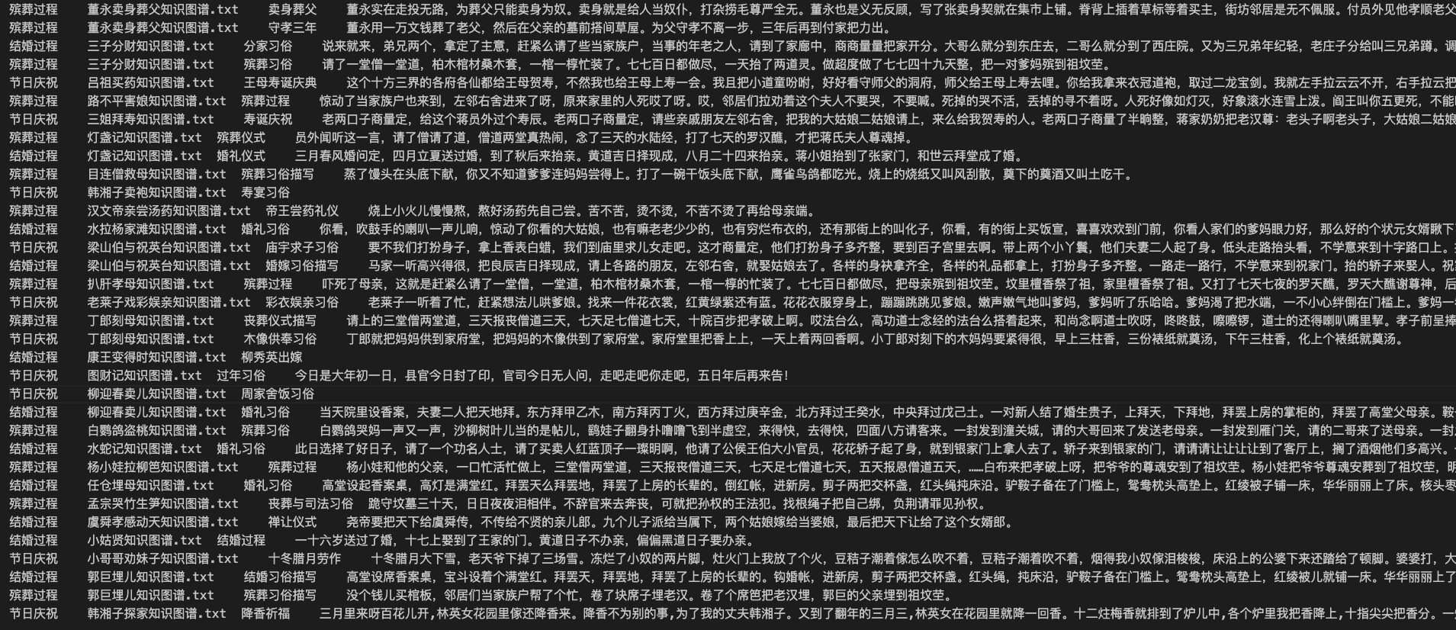
统计结果 4
习俗描写统计
红事：12；白事：16；节日习俗：10

Slide 27
可投期刊
 | 投稿方向 | 影响因子/jcr评级 | 首刊年份/频率 | 出版方
Journal of Computational Literary Studies（JCLS） | 计算文学研究中的建模和计算文学研究的建模， 构建文学语料库 /文本注释， 识别文学文本的特点， 识别文学文本的常见模式和/或分组， 概念的实施， 开发分析文学文本的新方法， 方法的域自适应 /算法和计算技术的评估， 结果的可解释性和透明度，以及 研究的可重复性。 |  | 2022年/年刊 | Taylor & Francis
​​Journal of Cultural Heritage (JCH)​ | • 保护、保存和开发文化遗产; • 遗产管理和经济分析; • 文化遗产中的计算机科学; • 可持续发展和文化遗产; • 气候变化对文化遗产的影响和变化的管理。 | 3.3/社会学2区；考古学2区；艺术、分析化学、光谱学1区/ | 2000年/双月 | elsevier
​​ACM Journal on Computing and Cultural Heritage (JOCCH)​ | 现场和遥感数据收集 用于 CH 的增强型 2D 介质 3D 数字工件捕获、表示和作 用于重建和处理数字表示的工具 CH 多媒体存储库的元数据、分类架构、本体和语义处理 协助学者研究藏品或文物的分析工具 监测和恢复方面的 ICT 援助 通过数字演示增强实体馆藏 用于虚拟和数字博物馆的虚拟和增强现实技术 用于虚拟和数字博物馆的人机界面 讲故事和其他形式的通信、多媒体系统 CH 的基于 Web 和移动技术 数字文物的长期保存 来源、版权和 IPR 非物质遗产的数字捕获和注释（表演、音频、舞蹈、口述遗产） 支持创造新的文化体验或数字文物的 ICT 技术 应用（例如教育和旅游 | 2.2/计算机科学3区；人文科学2区/Q3 | 2008年/季刊 | acm
​​Journal of Computational Science (JOCS)​ | • 建模、算法和模拟（例如数值和非数值、离散和连续）; • 为解决科学（例如生物、物理和社会）、工程、医学和人文问题而开发的软件; • 开发和优化高级系统硬件、软件、网络和数据管理组件（例如问题解决环境）的计算机和信息科学。 | 3.7/计算机科学3区/Q1 | 2010年/月刊 | elsevier

Slide 28
总结
目前人工智能方法论基本上已经确定（设计针对大模型长文本的推理流）
基于贤孝的研究角度较多，还需要通过实验确定论文探讨思路（需要考虑的点包括，如何对文档进行可操作化划分，用什么维度衡量研究观点，效果是否显著）
贤孝唱词数量和其他已经发表的论文相比数量更少，方法通用性待考证
后期针对得到的划分结果需要部分人工核验标注。

